Slide 1
Санкт-Петербургский политехнический университет Петра Великого
Институт компьютерных наук и кибербезопасности
Высшая школа программной инженерии
КУРСОВАЯ РАБОТА
Алгоритмы работы со словарями
по дисциплине «Алгоритмы и структуры данных»
Выполнил
студент гр. 5130904/40008 Лиходиевский А.М.
Руководитель Червинский А.П.

Slide 2
Общая постановка задачи
Тема: Алгоритмы работы со словарями
Для разрабатываемого словаря реализовать основные операции:
• INSERT (ключ, значение) – добавить запись с указанным ключом и значением
• SEARCH (ключ)- найти запись с указанным ключом
• DELETE (ключ)- удалить запись с указанным ключом
2. Предусмотреть обработку и инициализацию исключительных ситуаций, связанных, например, с проверкой значения полей перед инициализацией и присваиванием.
3. Программа должна быть написана в соответствии со стилем программирования: C++ Programming Style Guidelines (http://geosoft.no/development/cppstyle.html).
4. Тесты должны учитывать как допустимые, так и не допустимые последовательности входных данных.

Slide 3
Вариант 1.3.3
Частотный словарь. Красно-чёрное дерево
Разработать и реализовать алгоритм формирования частотного словаря:
• определить понятие слово,
• прочитать текст и сформировать набор слов вместе с информацией о частоте их встречаемости
• определить три чаще всего встречающихся слова
Для реализации задания использовать красно-чёрного дерево.
Узел красно-чёрного дерева должен содержать:
• Ключ – слово
• Цвет узла
• Информационная часть – количество слов

Slide 4
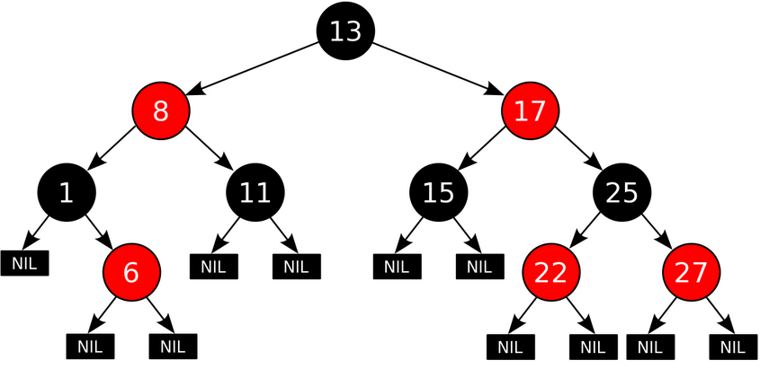
Алгоритм решения и используемые структуры
Красно-чёрное дерево - это бинарное дерево поиска, где у каждого узла есть атрибут цвета, при этом: узел должен быть либо красным, либо чёрным, корень дерева чёрный, все фиктивные листья (NIL – узлы) — чёрные, оба потомка каждого красного узла — чёрные , любой простой путь от узла-предка до листового узла потомка содержит одинаковое число чёрных узлов
Частотный словарь - набор слов, вместе с частотой их встречаемости
«Слово» - слово
естественного языка,
представленное в формате
данных string

Slide 5
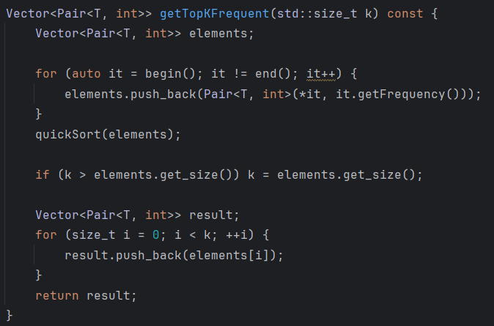
getTopKFrequent(std::size_t k)
Поиск k самых часто встречающихся слов

Slide 6
insert(const T &key)
Добавление записи с указанным значением
template<typename T, typename T0>
bool RedBlackTree<T, T0>::insert(const T &key) {
NodePtr found = searchNode(key);
if (found != NIL) {
++(found->frequency_);
return false;
}
if (root == NIL) {
root = std::make_shared<Node>(key, Color::BLACK);
root->left_ = root->right_ = NIL;
countNodes++;
return true;
}
NodePtr currentNode = root;
NodePtr parent = NIL;
// Поиск места для вставки
while (currentNode != NIL) {
parent = currentNode;
if (key < currentNode->key_) {
currentNode = currentNode->left_;
} else if (key > currentNode->key_) {
currentNode = currentNode->right_;
} else {
return false; // Ключ уже существует
}
}
// Создание нового узла
auto newNode = std::make_shared<Node>(key, Color::RED, parent);
if (key < parent->key_) {
parent->left_ = newNode;
} else {
parent->right_ = newNode;
}
// Балансировка
fixInsert(newNode);
countNodes++;
return true;
}
template<typename T, typename T0>
void RedBlackTree<T, T0>::fixInsert(NodePtr pivot) {
while (pivot != root && pivot->parent_.lock()->color_ == Color::RED) {
auto parent = pivot->parent_.lock();
auto grandparent = parent->parent_.lock();
NodePtr uncle = (parent == grandparent->left_) ? grandparent->right_ : grandparent->left_;
if (uncle->color_ == Color::RED) {
// Случай 1: дядя красный.
parent->color_ = Color::BLACK;
uncle->color_ = Color::BLACK;
grandparent->color_ = Color::RED;
pivot = grandparent;
} else {
if (parent == grandparent->left_) {
// Случай 2: pivot — правый потомок.
if (pivot == parent->right_) {
pivot = parent;
rotateLeft(pivot);
parent = pivot->parent_.lock(); // Обновляем parent после поворота
}
// Случай 3: pivot — левый потомок.
parent->color_ = Color::BLACK;
grandparent->color_ = Color::RED;
rotateRight(grandparent);
} else {
// Зеркальные случаи для правого поддерева.
if (pivot == parent->left_) {
pivot = parent;
rotateRight(pivot);
parent = pivot->parent_.lock(); // Обновляем parent
}
parent->color_ = Color::BLACK;
grandparent->color_ = Color::RED;
rotateLeft(grandparent);
}
}
}
root->color_ = Color::BLACK;
}

Slide 7
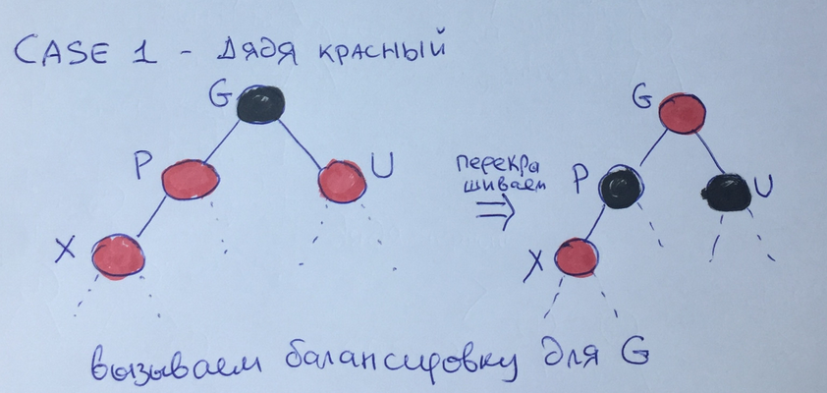
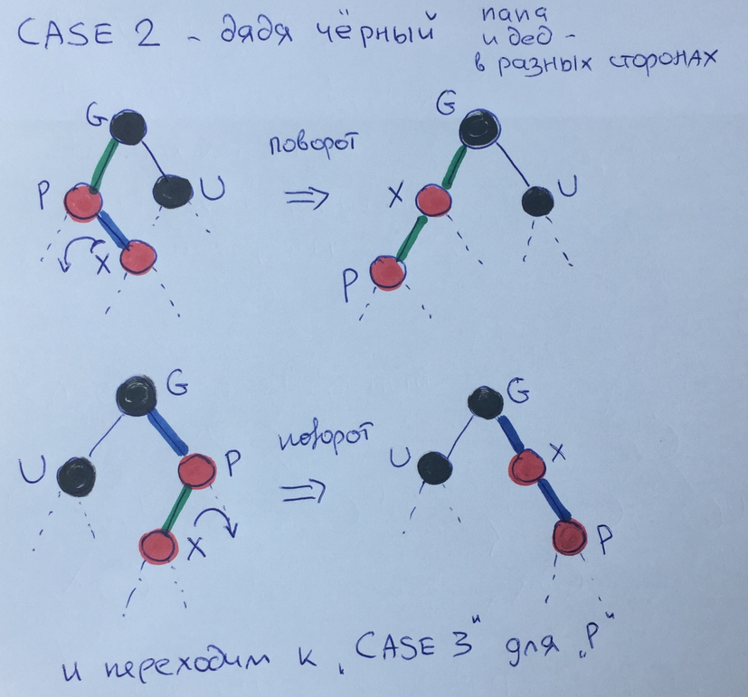
Балансировка

Slide 8
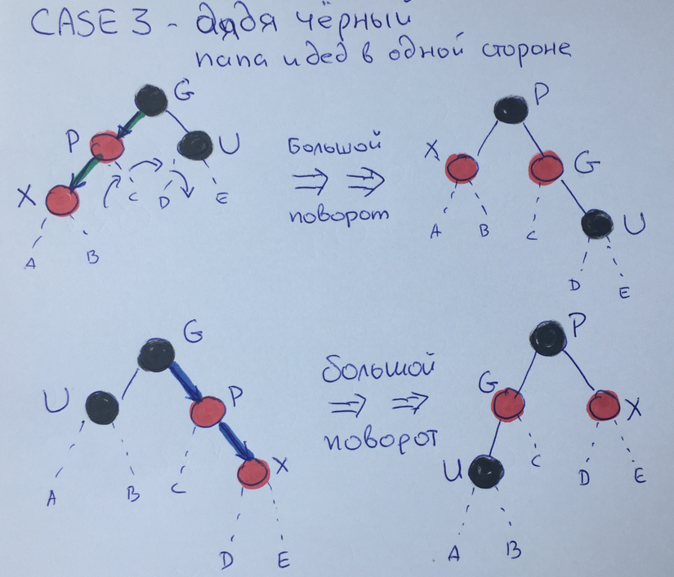
Балансировка

Slide 9
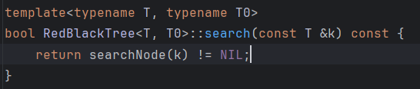
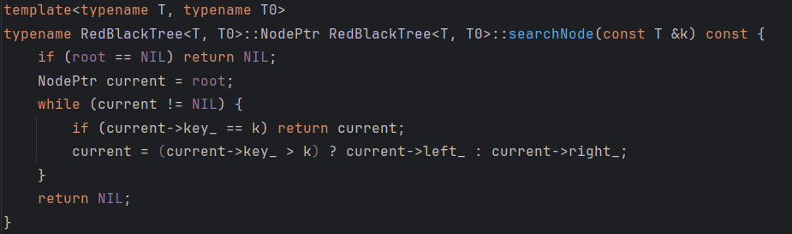
search(const T& key)
Поиск записи с указанным значением

Slide 10
remove(const T& key)
template<typename T, typename T0>
bool RedBlackTree<T, T0>::remove(const T &key) {
NodePtr node = searchNode(key);
if (node == NIL) return false; // Узел не найден
NodePtr successor = NIL;
NodePtr child = NIL;
Color originalColor = node->color_;
// Определяем узел для удаления и его потомка
if (node->left_ == NIL) {
child = node->right_;
replaceSubtree(node, child);
} else if (node->right_ == NIL) {
child = node->left_;
replaceSubtree(node, child);
} else {
// У узла есть оба потомка
successor = minimum(node->right_);
originalColor = successor->color_;
child = successor->right_;
if (successor->parent_.lock() != node) {
replaceSubtree(successor, child);
successor->right_ = node->right_;
successor->right_->parent_ = successor;
}
replaceSubtree(node, successor);
successor->left_ = node->left_;
successor->left_->parent_ = successor;
successor->color_ = node->color_;
}
// Балансировка, если удалён чёрный узел
if (originalColor == Color::BLACK) {
fixDelete(child);
}
countNodes--;
return true;
}
Удаляет элемент с данной записью

Slide 11
Анализ алгоритма
Время выполнения:
Поиск слова в красно-чёрное дереве: O(log n)
Вставка слова в красно-чёрное дерево: O(log n)
Увеличение частоты слова: O(1)
Общая сложность алгоритма: O(n log n)
Память:
Зависит от количества уникальных слов в тексте.
В среднем он составляет O(n), где n — количество уникальных слов.

Slide 12
Детальные требования
Поиск 3-х наиболее часто встречающихся слов, возможен только тогда, когда количество элементов в словаре больше 3-х

Slide 13
Описание программы
Подключение библиотек и заголовочных файлов
#include <cassert>
#include <fstream>
#include <sstream>
#include "RedBlackTree.hpp"
#include "ReadFunc.hpp"
Тестирование программы происходит с помощью функции mainTest(), которая проверяет работу RB-дерева и поиска 3-х часто встречающихся слов в тексте.
В начале работы программы происходит тестирование с помощью функций. Затем создаётся файл с текстом.
Входные данные:
Последовательности символов из сгенерированного файла (string)
Выходные данные:
Информация о трёх наиболее часто встречающихся словах (значение — строка типа std::string, частота встречаемости — число типо std::size_t)

Slide 14
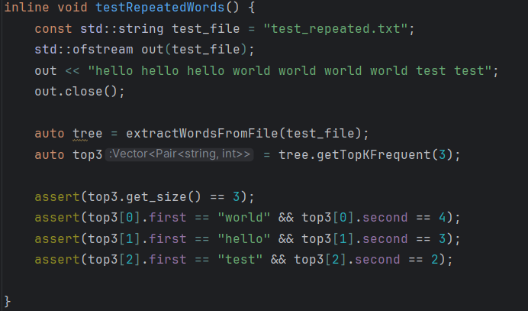
Результаты
Полный текст программы, а также тест план и полное тестирование программы представлены в отчете.
Пример одного из
проходимых тестов

